Slide 1
WBZ-Monitor Absprung Lieferplan

Slide 2
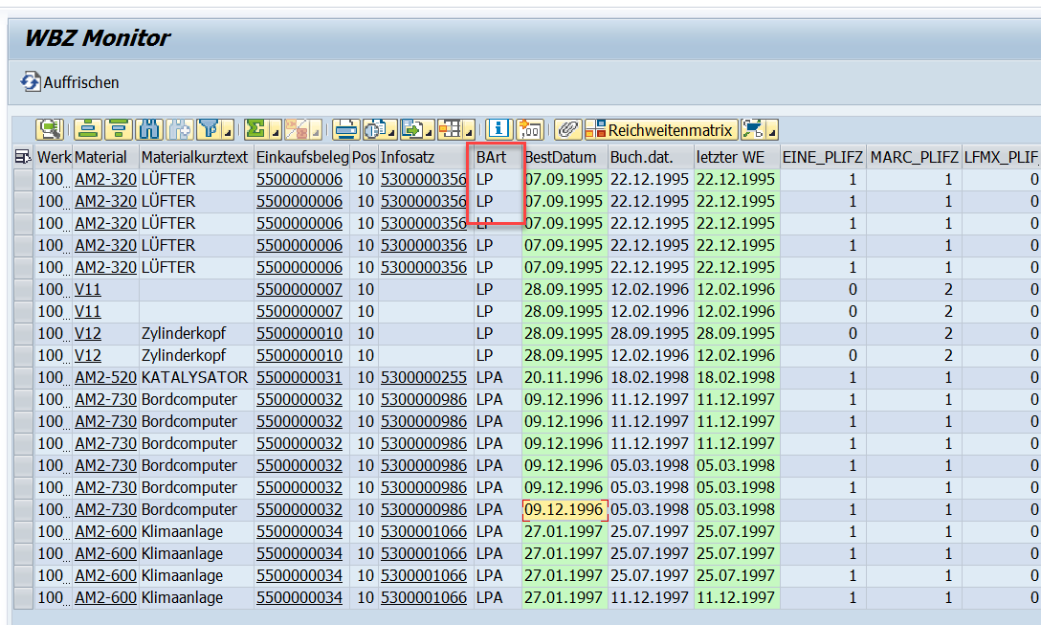
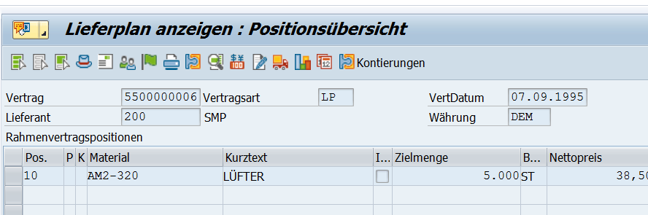
Bestellart LP - OK

Slide 3
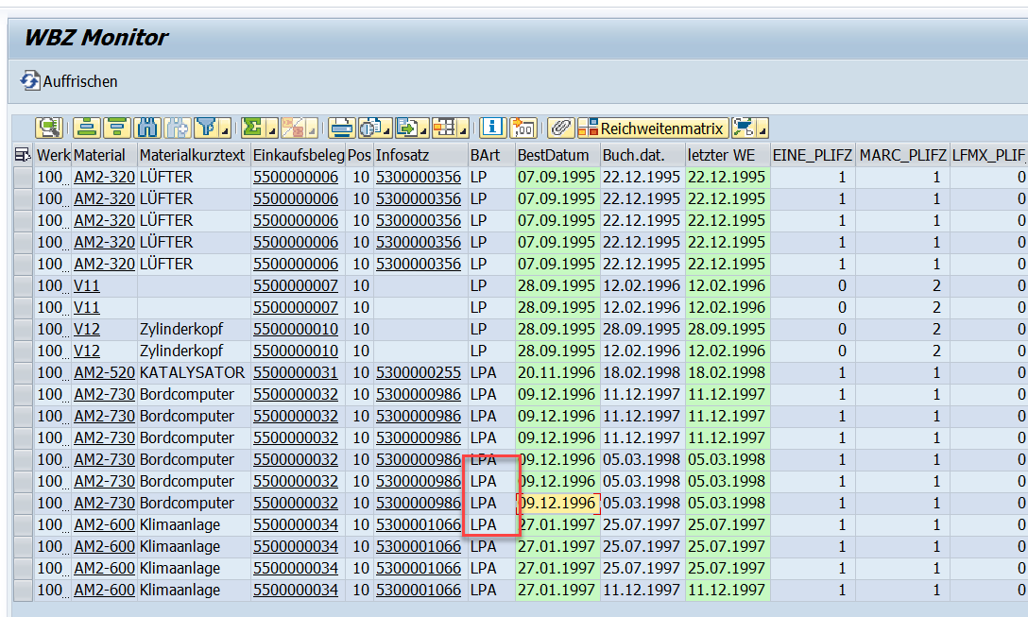
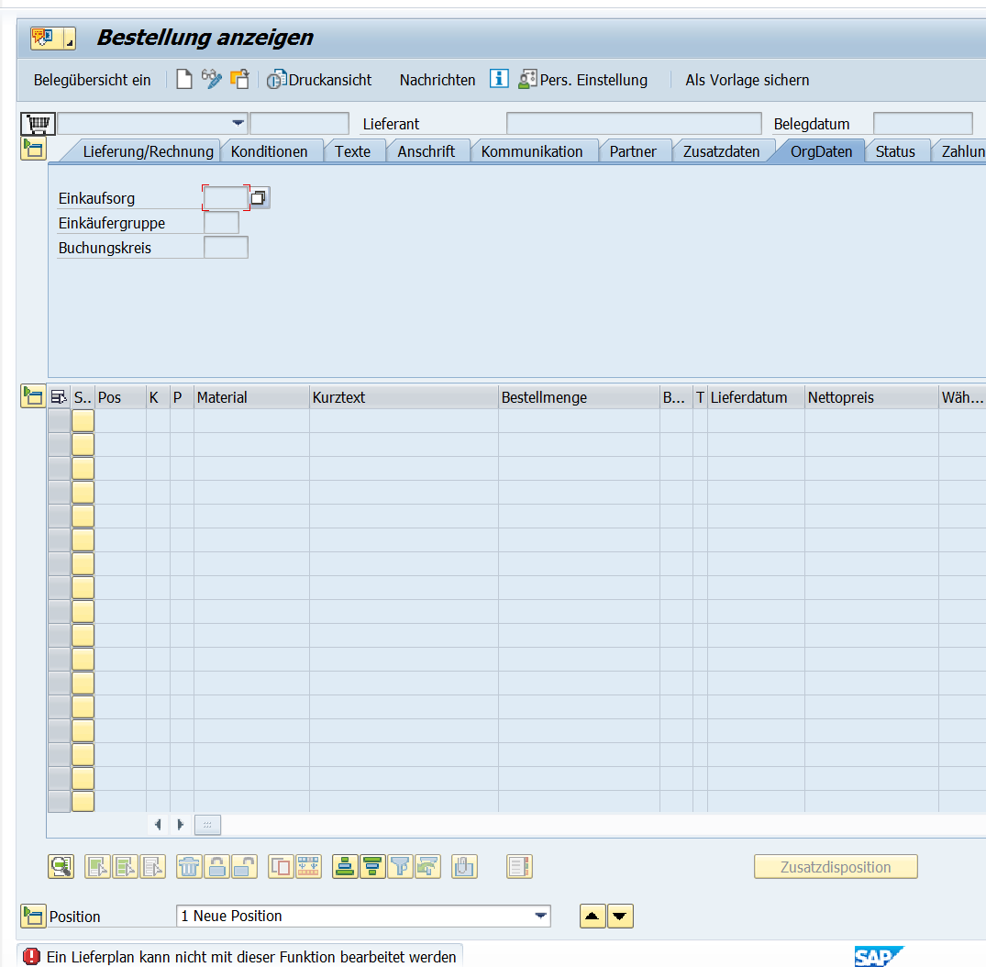
Bestellart LPA – Nicht OK

